Slide 1
RECC: PHV Mathematik Kompetenz-Check mit Moodle
Marlis Schedler, Gerda Tomaselli,
Matthias Hirner, Franz Roth

Slide 2
Selbst- und Fremdevaluation basierend auf den neuen kompetenzorientierten Lehrplänen des BMBF

Slide 3
Aufgabenstellungen werden je nach Inhalts- und Handlungsdimension mit verschiedenen Antwortformeln und variablen Lösungstaxonomien hinterlegt

Slide 4
Fragen von Marlis Schedler; alle möglichen Lösungstaxonomien von Moodle wurden bewusst ausgeschöpft
Berechnete Multiple-Choice Antworten, Zuordnungen, Lückentexte, numerische Lösungen, verbale Kurzbeschreibungen, boole´sche Wahr/Falsch Antworten, berechnete Formeln,….

Slide 5
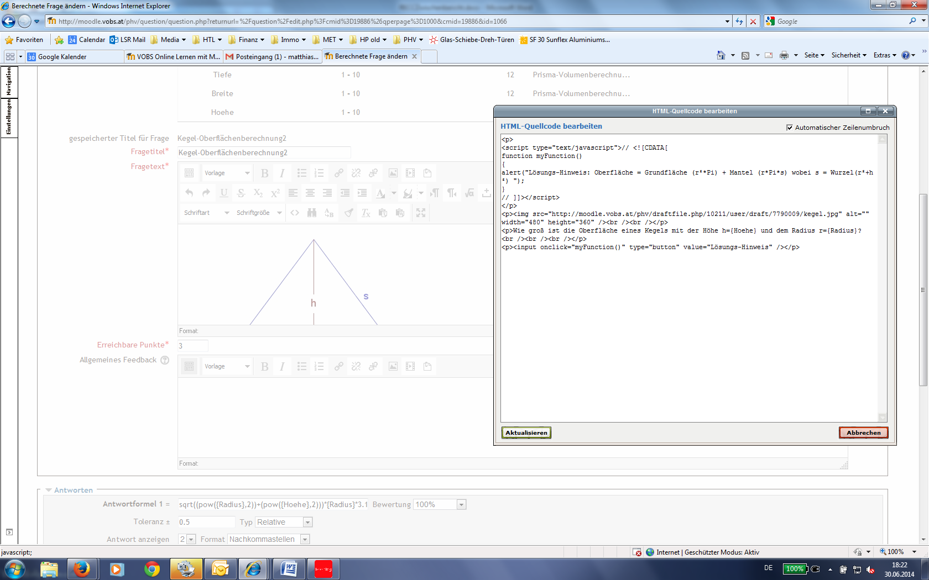
JavaScripts wurden gezielt in den Moodle HTML Code eingebettet, um interaktive Lösungshinweise auf Wunsch aufzurufen oder zu verbergen

Slide 6
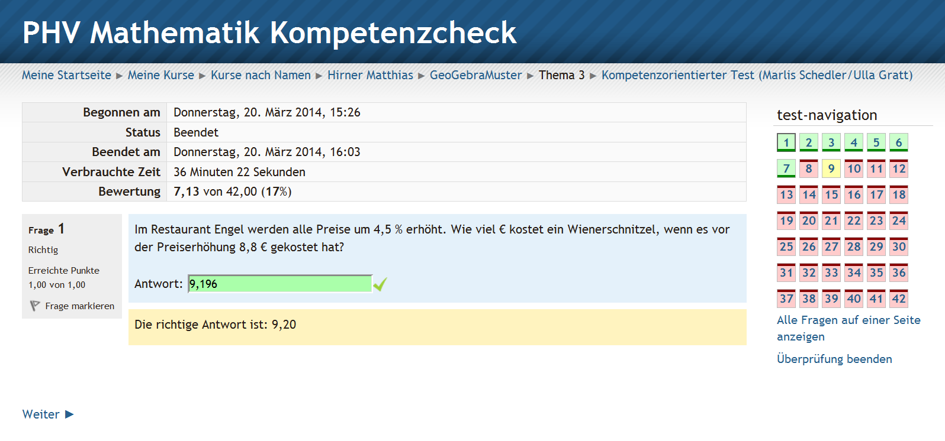
Sofort nach Abgabe werden die Antworten ausgewertet und mit Lösungen zurückgespiegelt; neuer Versuch – neue Aufgaben

Slide 7
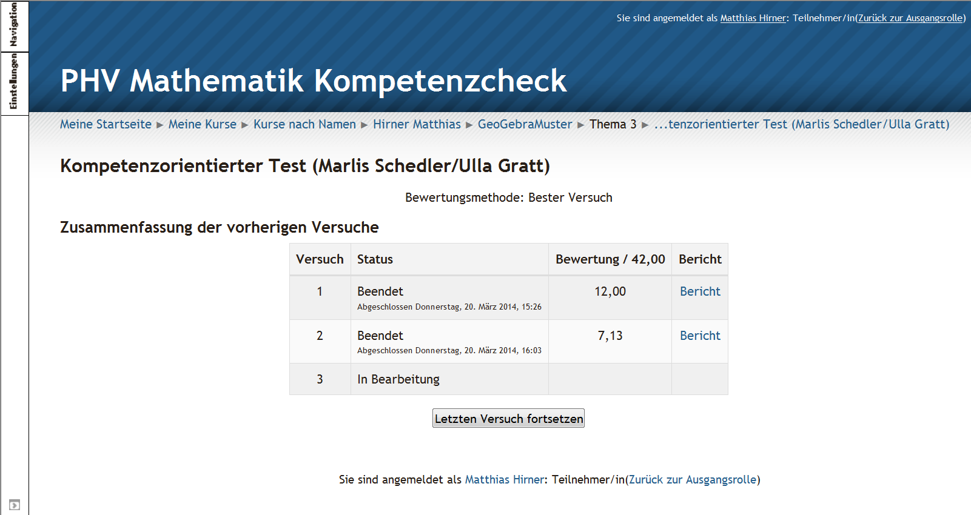
Fortschritte und Leistungen der Teilnehmer/innen werden anonym oder profilbezogen laufend registriert

Slide 8
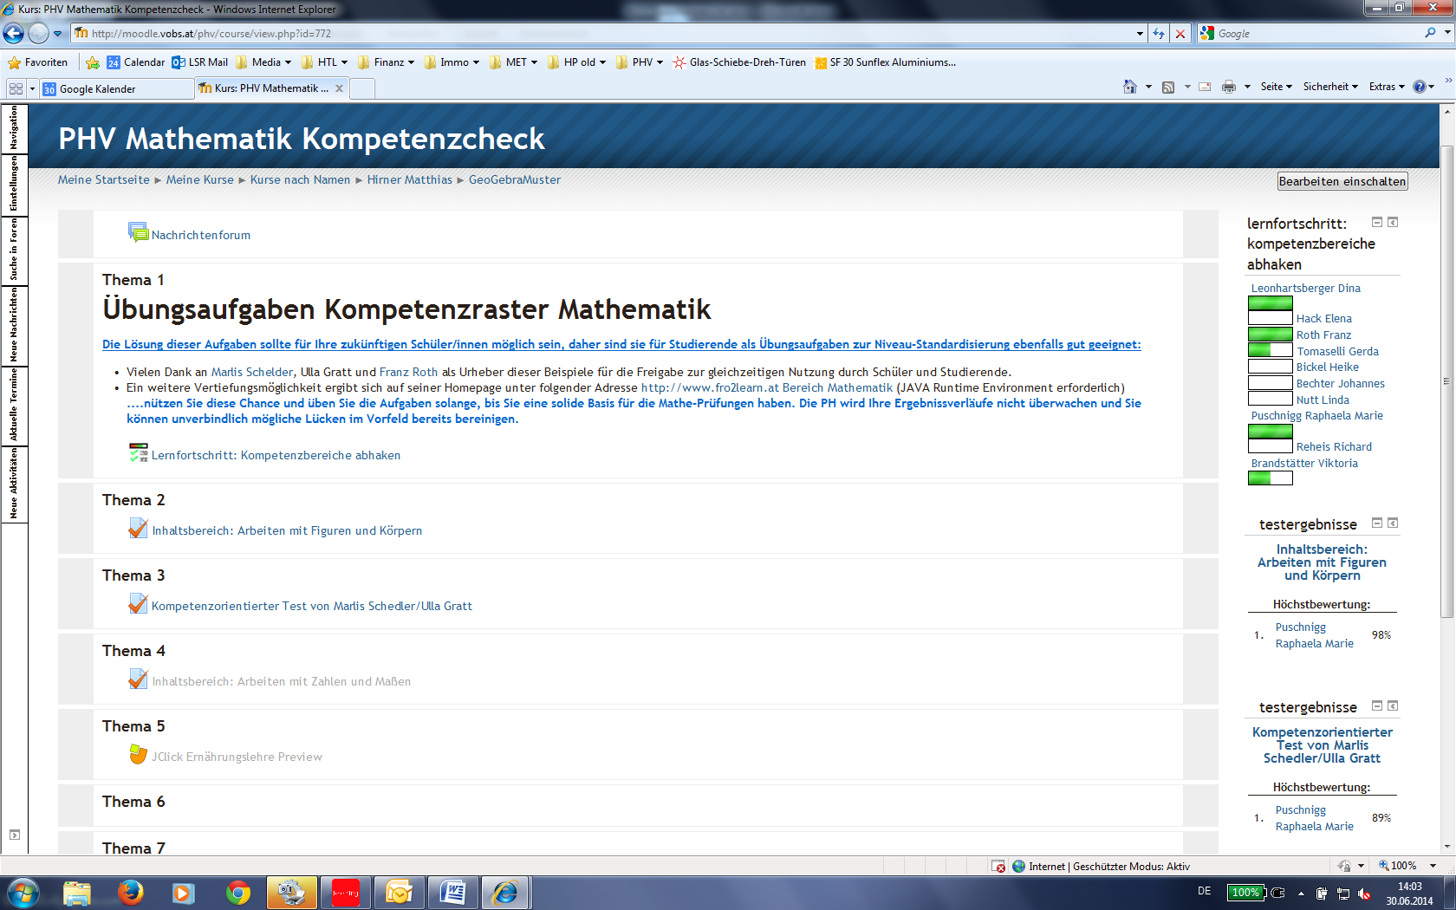
Fortschrittsbalken – Übersicht für Trainer / Teilnehmer High-Score Werte - Wettbewerbsgedanke

Slide 9
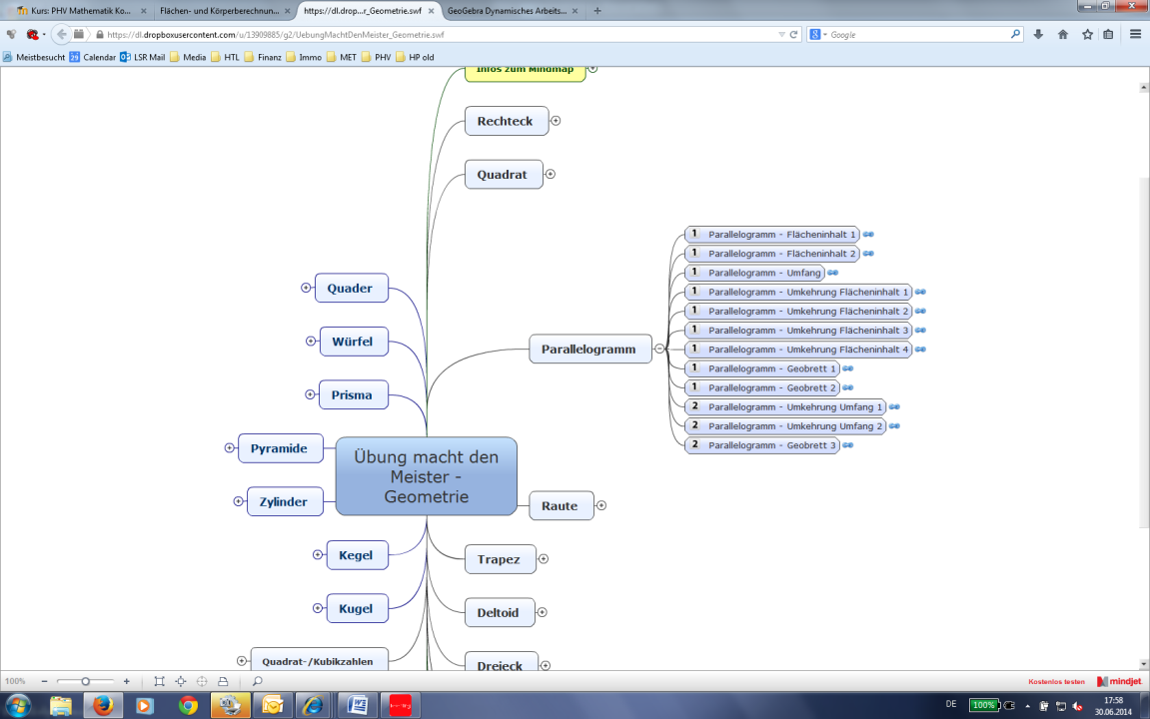
Java animierte GeoGebra-Vertiefungsaufgaben bezogen auf verschiedene mathematische Inhaltsdimensionen (Franz Roth)

Slide 10
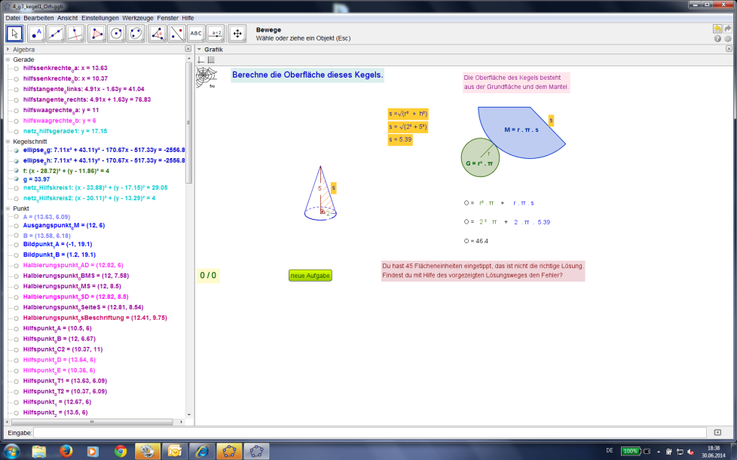
GeoGebra Aufgaben von Franz Roth enthalten automatisierte Auswertungen und auf Wunsch hilfreiche Lösungshinweise

Slide 11
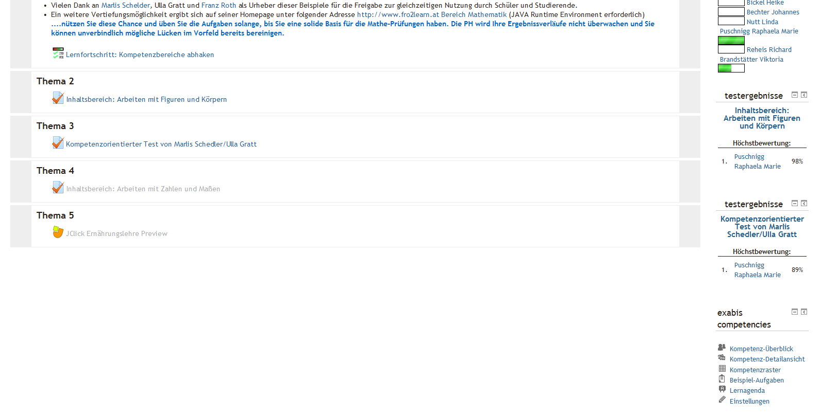
„exabis competencies“-Blöcke ermöglichen Kopplung an das M8 (Mathematik 8.Schulstufe) Kompetenz-Raster des BMBF

Slide 12
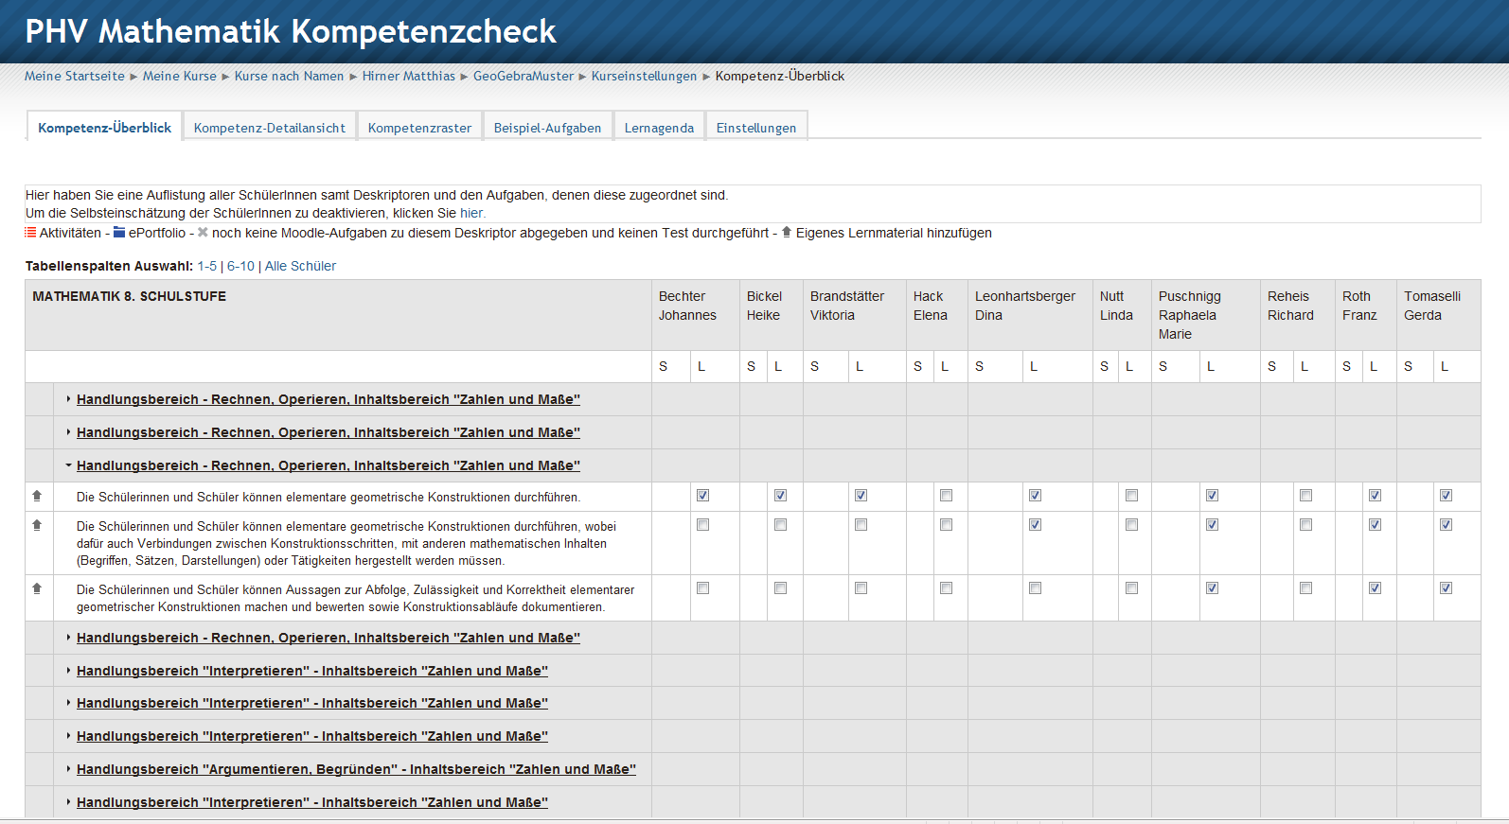
Ein personalisiertes Kompetenzprofil in Anlehnung an die derzeit diskutierte Leistungsbeurteilungsverordnung neu (LBVO) kann nach anhaken generiert und ausgedruckt werden

Slide 13
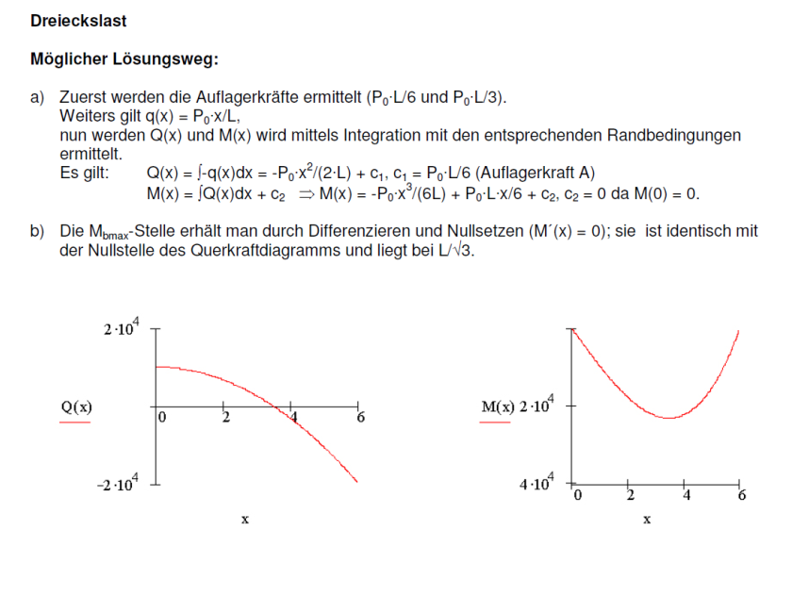
Als „role-model“ verfügbare, kompetenzorientierte Aufgabenstellungen des BMBF bereits verlinkt und Erweiterung durch eigene Beispiele der Studierenden von Gerda Tomaselli

